Slide 1
Cloud FinOps AI Agent
AI DC 서비스 개발팀
이현영

Slide 2
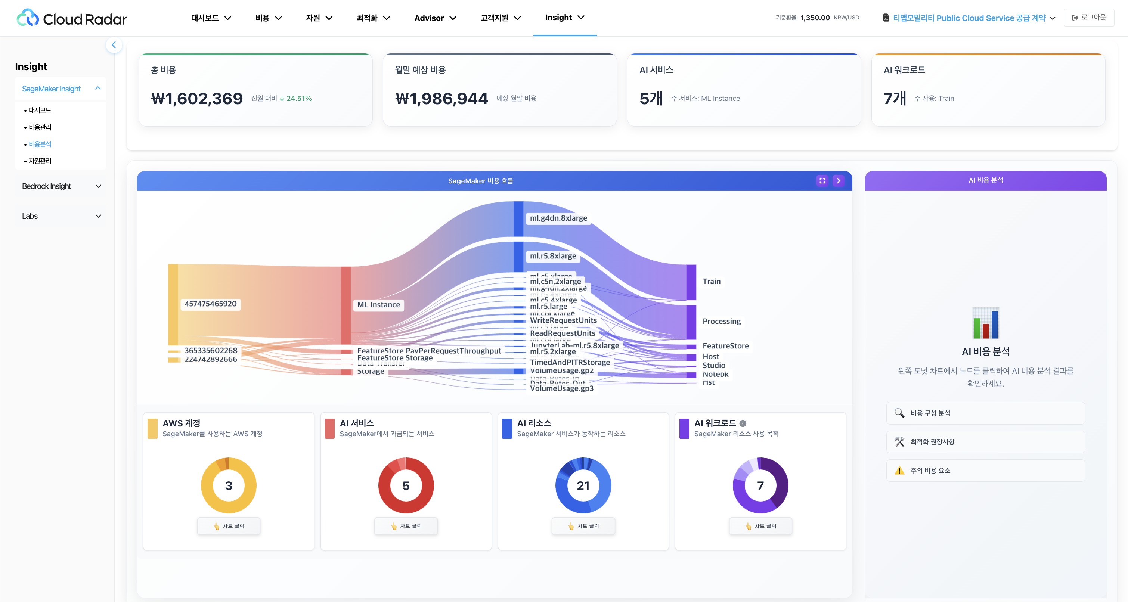
배경 및 목표
고객의 AWS Cost & Usage Report(CUR) 중 Amazon SageMaker 관련 비용을 분석
챗봇 형태로 쿼리 결과와 공식 문서 인용을 근거로 제시하고, 비용 최적화 액션을 제안하는 FinOps Agent MVP 개발
사용자, 주요 시나리오
대상 사용자: 비용 담당자, FinOps 담당자, 개발자.
주요 시나리오:
이번달 SageMaker 총비용 조회
Endpoint 인스턴스 타입별 시간당 비용 조회
Notebook 인스턴스로 사용되는 타입별 사용 비용 확인
Training Job에서 Spot 비중과 고비용 Job Top N 분석
Inference Endpoint에서 서버리스나 멀티모델 전환 가능 후보 탐색
SageMaker 서비스 설명과 공식 문서 기반 비용 절감 방안 확인
최근 3개월 SageMaker 비용 추이와 스파이크 원인 분석
데이터 범위 및 가정
데이터: Redshift에 적재된 월별 CUR CSV를 기준으로 한다. 시스템이 직접 Redshift에서 추출한다.
문서: AWS SageMaker 공식 문서만 인덱싱. 요금표, SageMaker 서비스 설명, 베스트 프랙티스, 비용 최적화 가이드 등 포함. 인덱싱 범위에 없는 답변은 Tavily 웹검색으로 보강
*실시간 CloudWatch 메트릭 수집, 자동 Stop이나 Resize 실행은 PoC 범위에서 제외

Slide 3
기술 아키텍쳐
일반 대화
General
Agent
Data
ETL Pipeline
Redshift CUR 추출
변환, 집계 후 Parquet 저장
DuckDB 쿼리
문서 인덱스
SageMaker 공식 문서 수집
HTML 분할 > 청크 생성 > 임베딩
Chroma Vector DB 저장
NL to SQL
UI
Router
Agent
SQL
Agent
Response
RAG
Docs
Agent
Agent
Router Agent: LangChain과 LangGraph 기반으로 동작, LLM이 의도를 분류하고, 신뢰도 점수와 근거를 함께 반환
General Agent: 인사, 도움말 같은 일반 질의에 응답
SQL Agent: Redshift CUR에서 추출·변환된 데이터 > Parquet 형식으로 Read > 자연어를 SQL로 변환하고 실행
Docs Agent: SageMaker 공식 문서를 크롤링·청킹·임베딩하여 Chroma 벡터 DB에 저장, LangChain RAG로 검색 후 답변을 생성. 답변 품질이 낮을 경우 Tavily를 통해 웹검색 수행하여 품질 보강
Data (ETL: Extract & Transform & Load Pipeline)
ETL 파이프라인이 Redshift에서 CUR 데이터를 추출, 정규화, 집계하여 Parquet으로 저장한다. 최신 버전은 심볼릭 링크를 통해 접근한다.
SageMaker 공식 문서를 수집, 청킹, 임베딩하여 Chorma DB에 저장한다.
UI
Streamlit으로 구현되어 실시간 채팅 인터페이스를 제공, SQL 결과, 문서 인용, 일반 답변을 의도에 맞게 표시

Slide 4
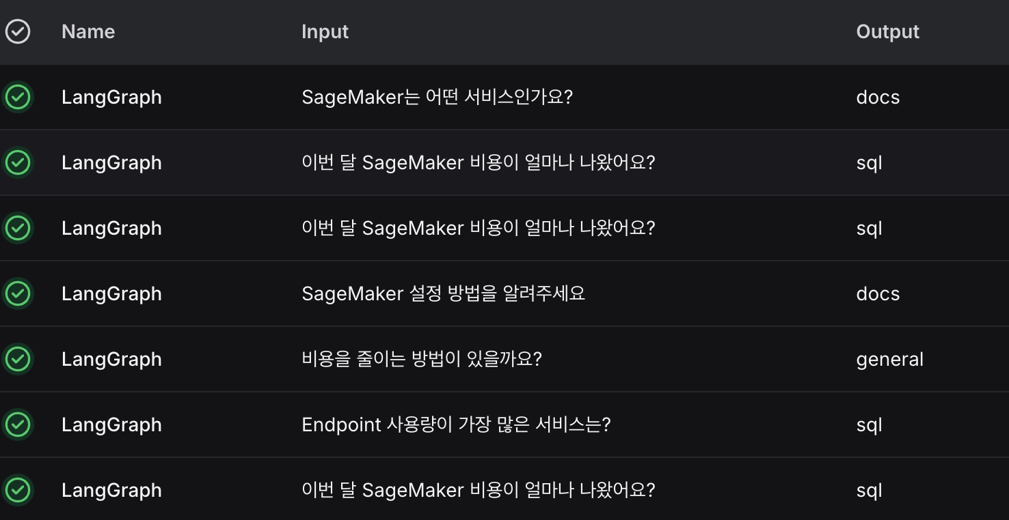
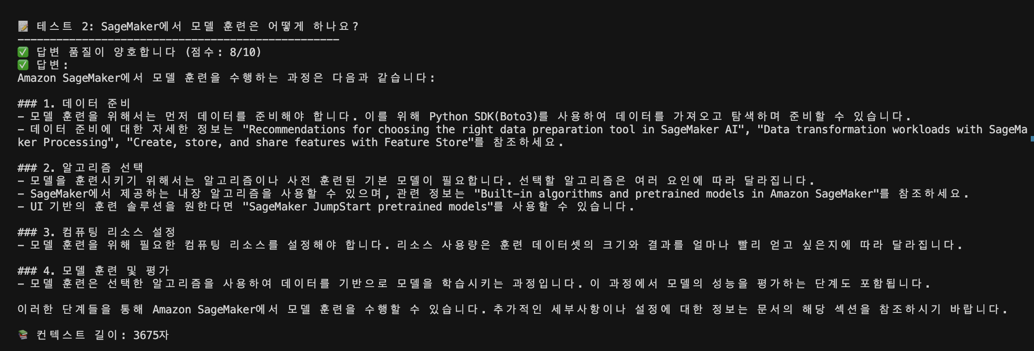
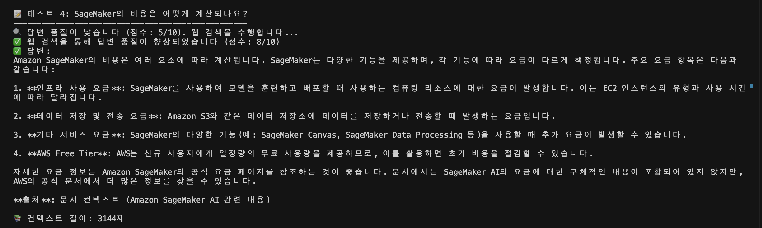
핵심 기술
Agent 설계
LangGraph를 이용해 상태 기반 워크플로우로 구성
Router는 prepare, route, dispatch 단계로 단순하고 명확하게 동작하도록 설계
각 에이전트는 독립된 모듈로 설계
SQL Agent는 NL2SQL과 실행기, 요약기를 포함
Docs Agent는 retriever, ingest, RAG 그래프를 포함
개선 포인트
Agent 재 라우팅 : 답변 품질이 낮을 경우, 다른 Agent에게 답변 품질 보강 요청
ETL 과정에 LLM 도입 : CUR 데이터 분석에 AI 활용
프롬프트 보강 Agent 도입
Rag 최적화
문서를 HTML 분할 후 청킹하여 의미 단위로 임베딩
OpenAI 임베딩과 Chroma를 사용해 검색한다.
검색 시 중복 제거, 유사도 임계값, 재순위화 등을 적용해 정확도 향상
응답에는 항상 출처와 근거를 포함하도록 설계
개선 포인트
문서 임베딩 단계에서 Summary 생성하여 키워드 검색 구현

Slide 5
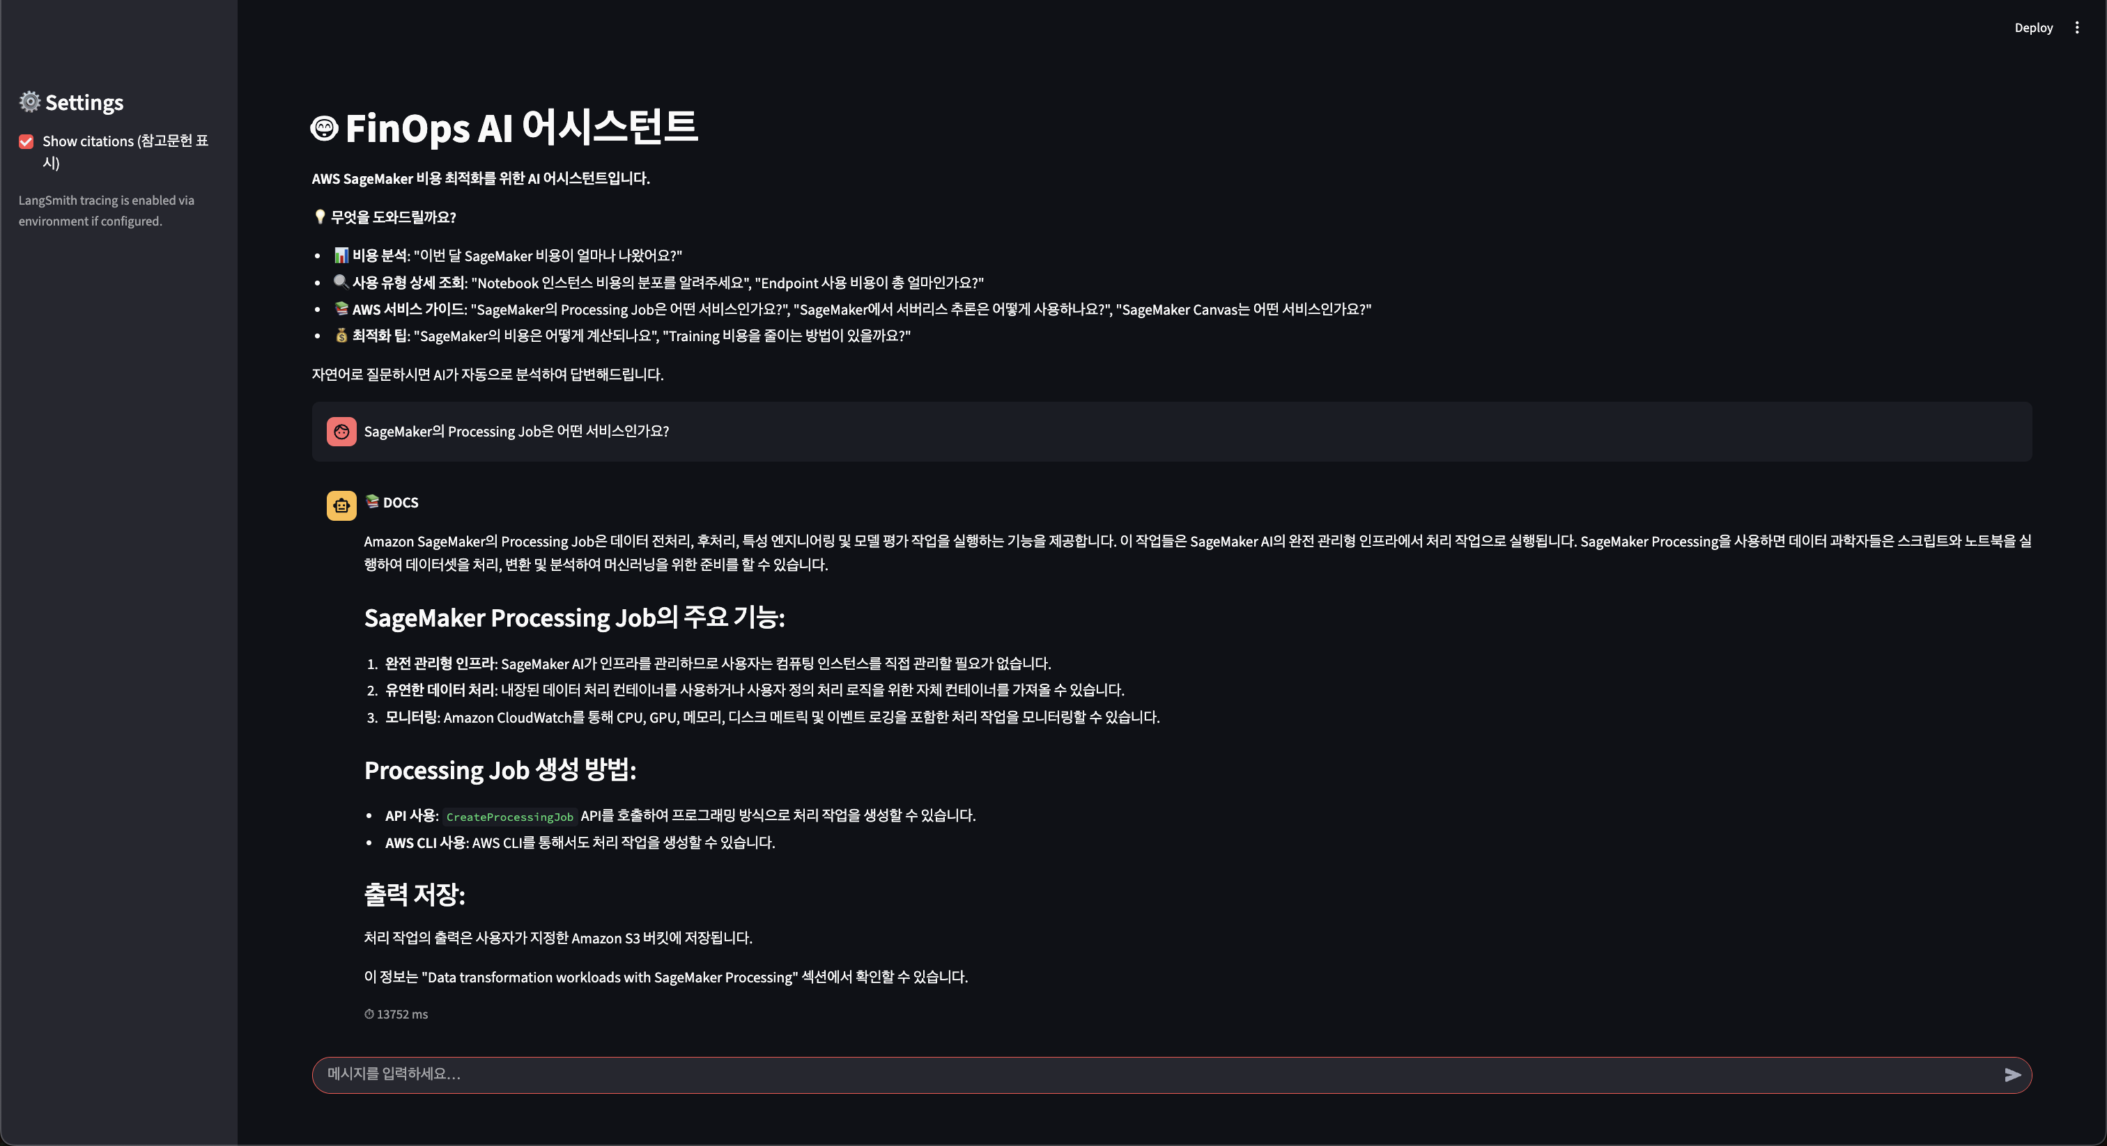
Demo

